Slide 1


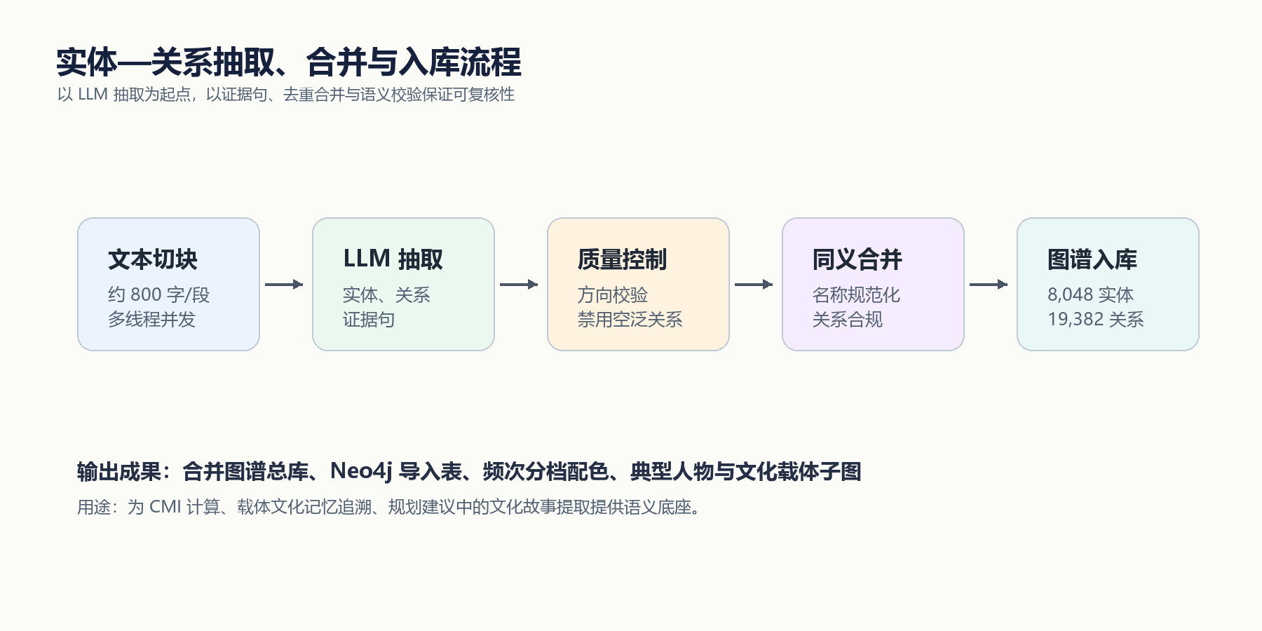
02 数据基础与处理方法
知识图谱如何生成文化记忆
典籍文本先分块抽取，再经质量控制、同义合并和图谱入库，形成可追溯的文化关系网络；它服务于 CMI 和空间匹配，而不是单独展示技术。
61,218
实体—关系抽取、合并与入库流程
原始实体记录
文本切块
约800字/段
多线程并发
LLM 抽取
实体、关系
证据句
质量控制
白名单校验
禁用空泛关系
同义合并
实体归并
关系合规
图谱入库
8,048实体
19,382关系
42,024
→
→
→
→
原始关系记录
8,048 / 19,382
输出：合并图谱总库、Neo4j导入表、频次分档、典型人物与文化载体子图
用途：为 CMI 计算、空间匹配和规划转译提供文化关系底库
合并后实体 / 关系
575 个实体可空间落位，图谱用于把典籍文化记忆转成可追溯关系层。
第 4 章、图 4.1
孟帅 · 本科毕业设计答辩
07

